Slide 1
مهمة 1
ارسم نظام بيئي محددا علية المكونات الحية والمكونات غير الحية

Slide 2
النظام البيئي
https://wordwall.net/ar/resource/6108547
https://wordwall.net/he/resource/26088377

Slide 3
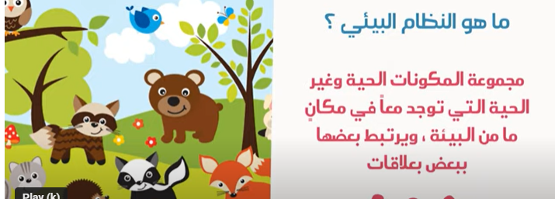

Slide 4
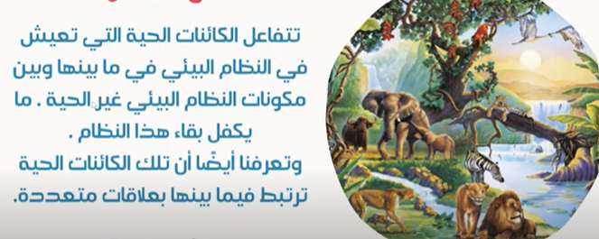

Slide 5
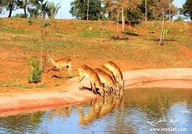
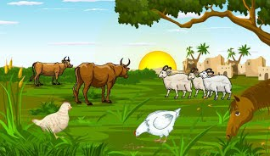
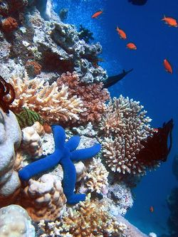
من الأمثلة على النظام البيئي
مزرعة فيها مكونات حية (حيوانات ونبات وغير حية(شمس /هواء)
غابة فيها مكونات حية (حيوانات وغير حية(ماء /تربة )
بحر فيه مكونات حية أسماك وغير حية صخور وماء

Slide 6
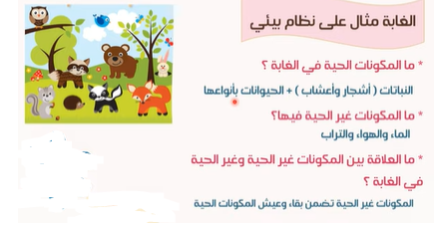

Slide 7
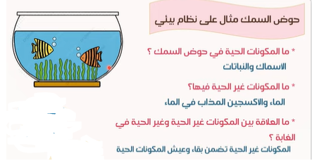

Slide 8
من خلال الصورة استخرج مكونات حية وغير حية
مكونات غير حية | مكونات حية
التربة الهواء الشمس المنازل | الحيوانات الاشجار والاعشاب الدجاج

Slide 9
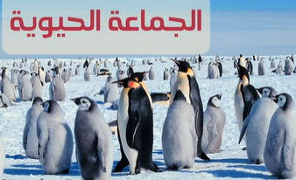

Slide 10
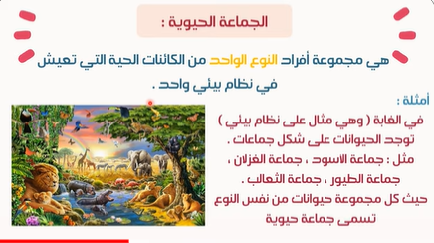

Slide 11
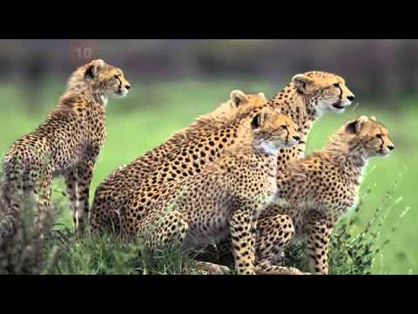
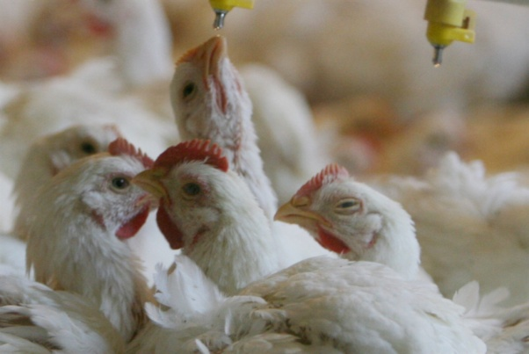
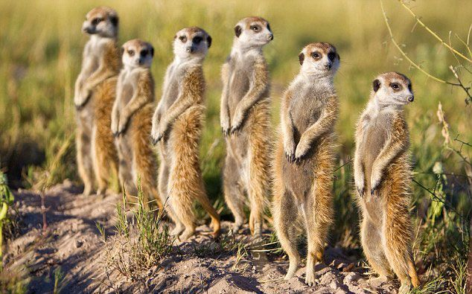
الجماعات الحيوية
مجموعة من الأفراد من النوع نفسه تعيش في نظام بيئي واحد وتتأثر بالظروف والأحوال نفسها

Slide 12
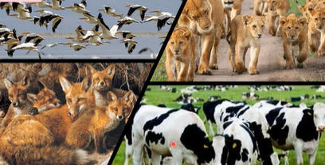

Slide 13
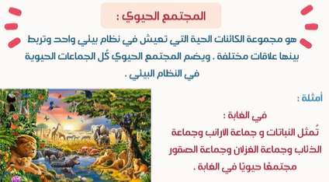

Slide 14
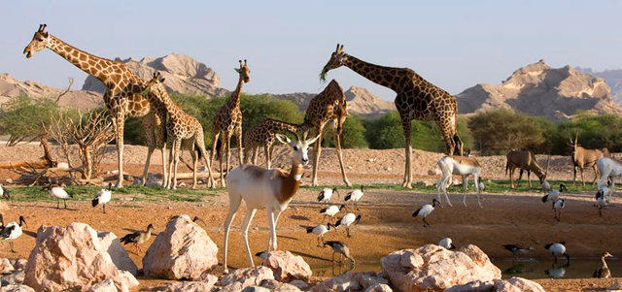
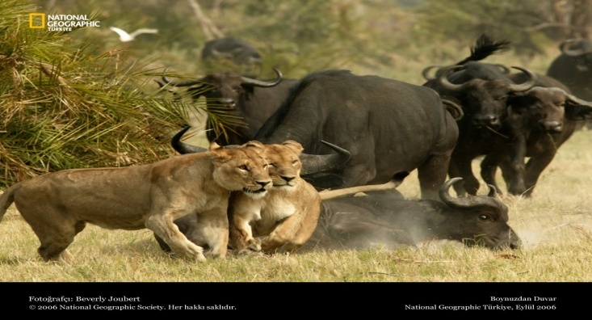
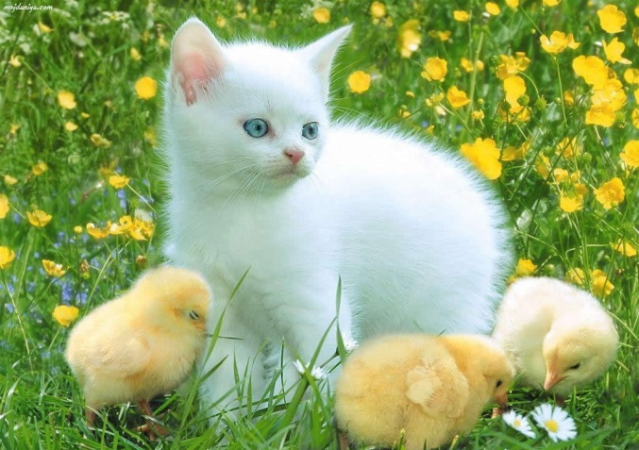
من الأمثلة من المجتماعات الحيوية
مجموعة من الجماعات الحيوية المختلفة التي يمكنها العيش معا في نظام واحد وتتفاعل في ما بينها

Slide 15
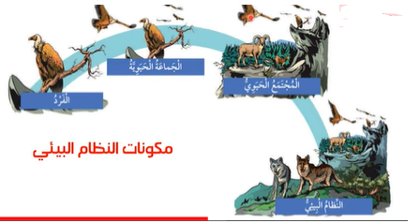

Slide 16
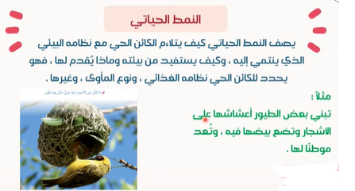

Slide 17
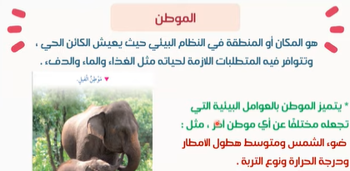
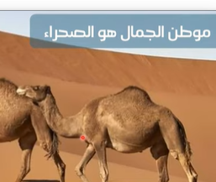
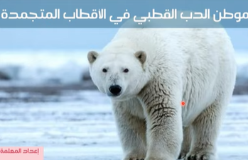
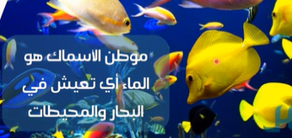

Slide 18
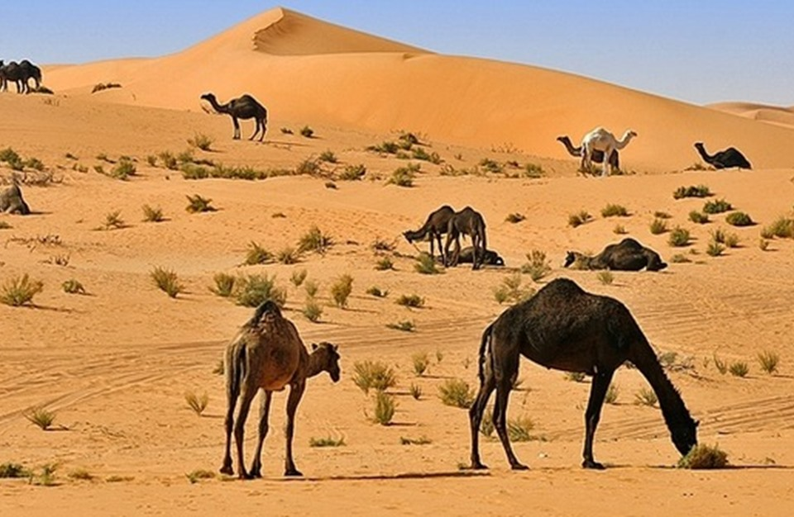
نشاط 3
عبر بجملة عما سيحدث لمجموعة الجمال لو اختفت مجموعه النباتات الصحراوية من المجتمع الحيوي الصحراوي

Slide 19
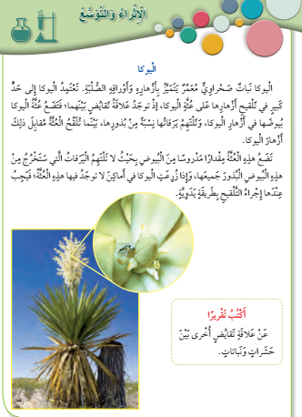

Slide 20
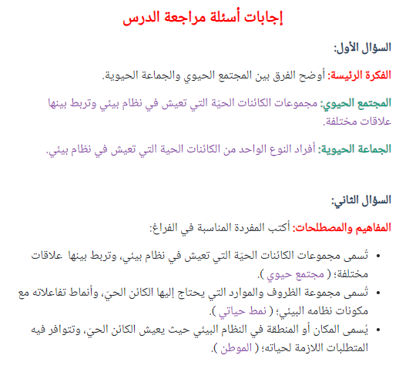

Slide 21
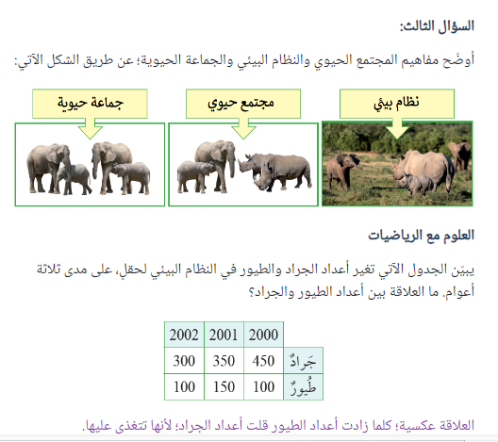

Slide 22
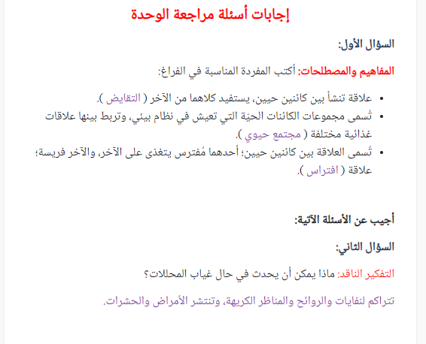

Slide 23
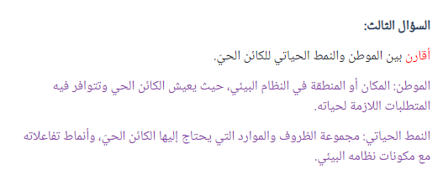

Slide 24
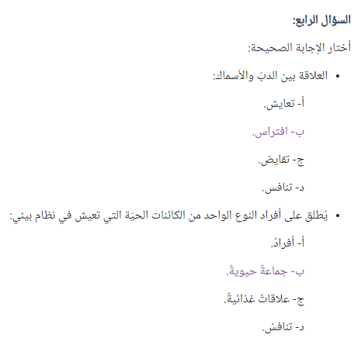

Slide 25
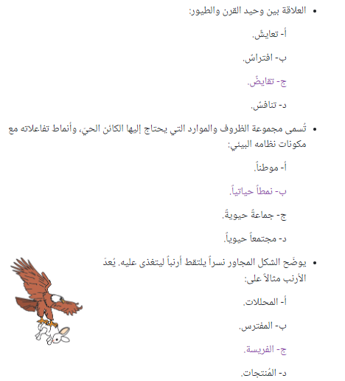

Slide 26
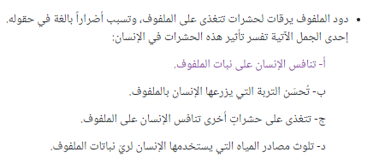

Slide 27
